Slide 1
שער ג' תוכן תפילת העמידה
(עמודים 80-96)
ד"ר רינה בן סבו

Slide 2
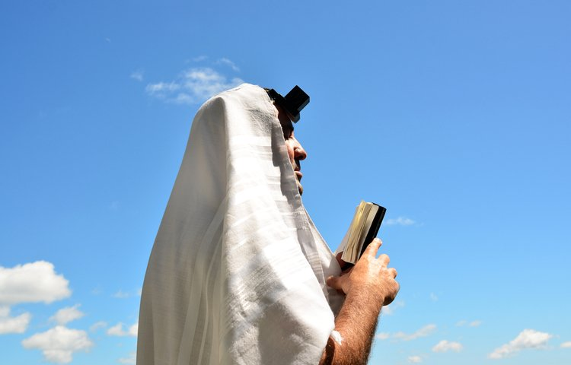
פתיחה
תפילת העמידה היא מרכזה של התפילה.
במשנה ובגמרא, כאשר מדברים על 'תפילה' סתם, הכוונה היא לתפילת עמידה בלבד.
לעומת זאת מה ששגור על לשוננו כ'תפילה' מתייחס לכל המזמורים והפיוטים הנמצאים
בסידור.
בתפילות יום חול, תפילת עמידה מכונה
תפילת שמונה עשרה.
מה הרעיון העומד בבסיסה של תפילת
שמונה עשרה, ומדוע היא כל כך חשובה?

Slide 3
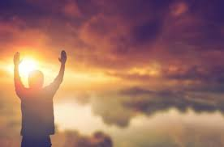
תשע עשרה ברכות
1. תוכנן
2. מבנה הברכות

Slide 4
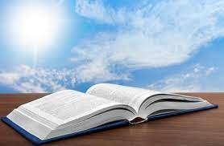
1.תוכנן
הגמרא במגילה (יז ע"א) מציינת שאנשי כנסת הגדולה תיקנו בתחילה שמונה עשרה ברכות. בשלב מאוחר יותר, הוסיף שמואל הקטן את ברכת המינים (ברכות כח ע"ב). אנו בכל זאת מכנים את התפילה 'שמונה עשרה' על שם התקנה הראשונית, למרות שכיום יש תשע עשרה ברכות:

Slide 5
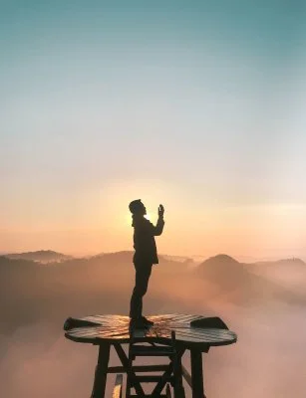
1 . אבות - תיאור גדלות ה' ומעשיו
2 . גבורות - שבח ה' על גבורותיו
3 . קדושת השם - האדרת קדושת הא-ל והמלכתו
4 . דעת - בקשה לקבלת חכמה ודעת מבורא עולם
5 . תשובה - בקשה מהקב"ה לסיוע בחזרה בתשובה
6 . סליחה - בקשה מבורא עולם שימחל לנו על חטאינו
7 . גאולה - בקשה שה' יגאל אותנו מצרותינו
8 . רפואה - בקשה מהקב"ה שירפא את מכאובינו ומחלותינו
9 . ברכת השנים - בקשה שה' ישלח ברכה בפרנסתנו
10 .קיבוץ גלויות - בקשה שה' יביא את כל יהודי העולם לארץ ישראל
11. השבת המשפט - בקשה שתתוקן מערכת המשפט, על ידי חזרת מלכות ה' ומשפטיו
12 .ברכת המינים - בקשה להשמדת אויבי ישראל והכופרים בתורתו
13. על הצדיקים - בקשה להרים את קרנם של הצדיקים וכן בקשה להיכלל בתוכם
14 . בניין ירושלים - בקשה לחזרת השכינה לירושלים ולמקדש
15 . משיח בן דוד - בקשה להופעת המשיח
16 . שומע תפילה - בקשה שהתפילה של האדם תישמע ותתקבל על ידי הקב"ה
17 . עבודה (רצה) - בקשה לבניית בית המקדש והחזרת עבודת הקרבנות
18 . הודאה - הודאה על כל הטוב הקבוע והמשתנה שמקבלים מבורא העולם
19 . ברכת שלום - בקשה להשכנת שלום על כל עם ישראל

Slide 6
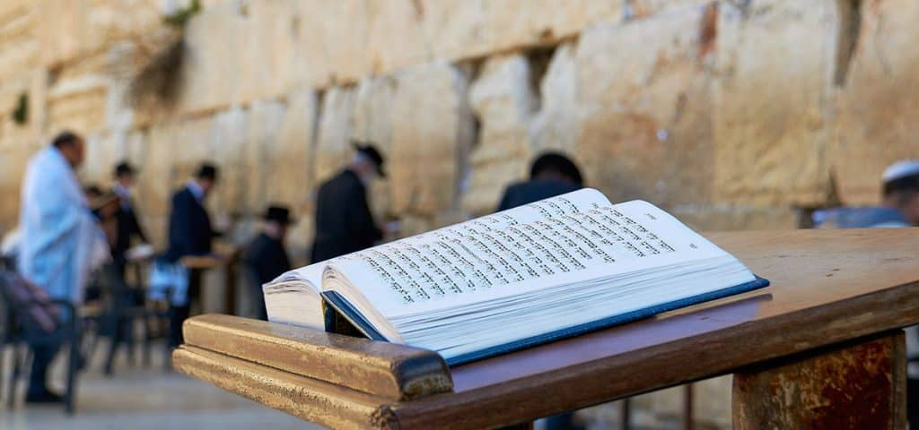
2 .מבנה הברכות
הגמרא (ברכות לד ע"א) מחלקת את הברכות לשלושה נושאים:
"אמר רב יהודה: לעולם ישאל אדם צרכיו לא בשלש ראשונות ולא בשלוש אחרונות אלא באמצעיות, דאמר רבי חנינא:
ראשונות - דומה לעבד שמסדר שבח לפני רבו,
אמצעיות - דומה לעבד שמבקש פרס מרבו,
אחרונות - דומה לעבד שקבל פרס מרבו ונפטר והולך לו"

Slide 7
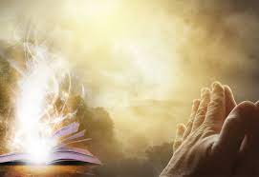
מדברי הגמרא עולה שפסגת התפילה הן
הברכות האמצעיות - הבקשות ("שמבקש פרס מרבו"), והברכות הראשונות של שבח, ובהן אנו מברכים את כוחו וגבורותיו של בורא עולם.
על בסיס זה נבקש את בקשותינו, והברכות האחרונות של הודאה הינן אמירת תודה לאחר הבקשה.

Slide 8
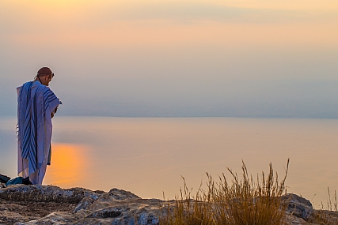
מטרת תפילת העמידה
1. חינוך והצבת יעדים
2. שלוש פעמים ביום

Slide 9
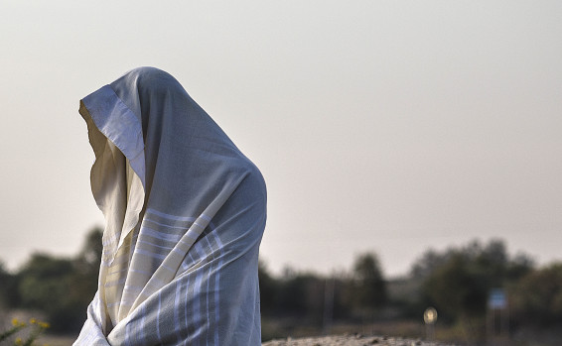
תפילת העמידה היא מרכז התפילה כולה, והבקשות הן פסגת תפילת העמידה.
מה מטרת הבקשות הללו?

Slide 10
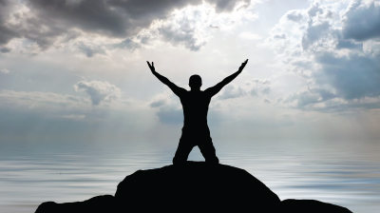
במבט ראשון היינו חושבים, שה'בקשות' נועדו לתת לאדם אפשרות להתפלל על צרכיו ורצונותיו האישיים, המשתנים מעת לעת. לדוגמה, אדם העומד לפני מבחן או 'טסט' יתפלל על כך, ואדם אחר שלא מסתדר עם ההורים או עם החברים יתפלל על כך.
אבל התמונה אינה כזו. חז"ל ניסחו לנו ברכות מסוימות שאותן אנו מחויבים לומר באופן קבוע. חז"ל רצו להציב בפנינו נושאים משמעותיים לאומיים ואוניברסליים עליהם ראוי לבקש. בכך התפילה מסייעת לנו לזכור מה באמת חשוב בחיים.

Slide 11
1 .חינוך והצבת יעדים
מעיון מעמיק בתוכן הברכות, נראה שחז"ל רצו להציב בפנינו שלושה נושאים:
י. קיבוץ גלויות
יא. השבת המשפט
יב. ברכת המינים
יג. על הצדיקים
יד. בניין ירושלים
טו. משיח בן דוד
ד. דעת
ה. תשובה
ו. סליחה
ז. גאולה
ח. רפואה
ט. ברכת השנים
צורך
רוחני
צורכי
האומה
צורכי
האדם
צורך
גשמי

Slide 12
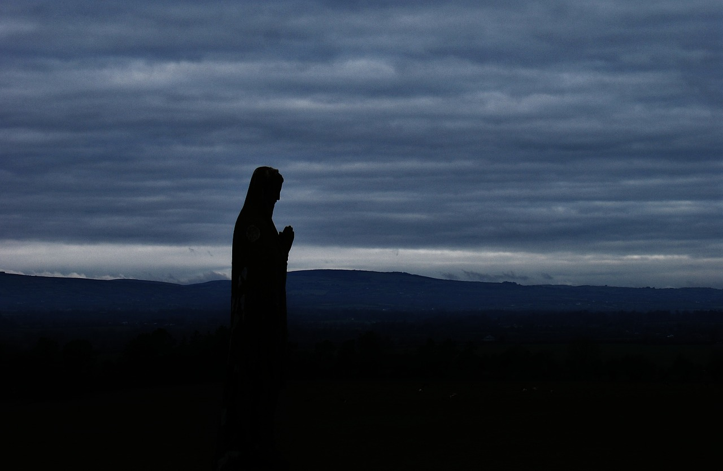
הבקשות הראשונות - צרכי הפרט
בברכות הראשונות המתפלל מבקש מהקב"ה שימלא את צרכיו הפרטיים.
חז"ל קבעו נוסח אחיד קבוע כדי למקד את הבקשות לשישה דברים מאוד מסוימים.
בשלוש ברכות אדם מבקש שיפור במצבו הגשמי - רפואה, פרנסה וגאולת האדם מצרותיו השונות.
שלושה עניינים אלו הם הצרכים הבסיסיים ביותר, שלהם זקוק כל אחד ואחד.

Slide 13
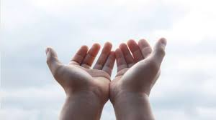
בוודאי לכל אדם יש צרכים גשמיים נוספים. חז"ל הציבו בפנינו עיקר וטפל
בחיים. כשעומדים מול הקב"ה יש למקד את הבקשות לדברים הבסיסיים
והחיוניים ביותר- רפואה ופרנסה וגאולת האדם מצרותיו השונות.

Slide 14
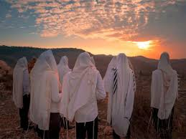
שלוש בקשות נוספות בחטיבה זו של 'צורכי הפרט' עוסקות בצרכים רוחניים - דעת, תשובה, סליחה. הקב"ה נפח בתוך גופו של כל אחד ואחד נשמה, ויש לזכור מה עיקר ומה טפל. אין לזלזל חס ושלום בצרכים הגשמיים של האדם, אך יזהר האדם לבל ישתלט הגוף וידכא את העולם הרוחני
פיתוח הגוף ומצבו הגשמי של האדם הוא מצוין, כל עוד הוא משמש ככלי עזר לחיים של משמעות, שבהם האדם מתקדם ומקדם את העולם, כל אחד על פי כישוריו ונטיותיו

Slide 15
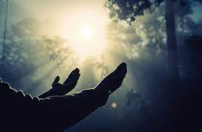
כאשר אדם עומד מול א-לוקיו הוא צריך להיזכר גם בצד הגבוה והאלוקי שבו, ולבקש שה' יחונן אותו בדעה ובינה, וכך הוא ידע כיצד לחיות חיים של משמעות והתקדמות רוחנית, וכיצד לקבל החלטות נבונות וחכמות בשגרת חייו היומיומיים (דעת).
וכן אם נפל והתרחק מהקב"ה יש לבקש מה' לסייע בעדו לשוב בתשובה (תשובה) ולבקש מחילה מה' על מעשיו (סליחה).

Slide 16
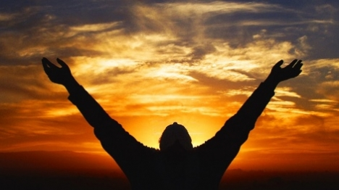
חשיבה על אחרים וצורכי האומה
הבקשות כולן, מנוסחות בלשון רבים: "סלח לנו אבינו", "רפאנו ה' ונרפא", "ברך עלינו" וכו'. מלשון זו, מפנים האדם שהוא אינו לבד בבקשותיו מול הקב"ה, אלא יש אנשים נוספים בצרה שזקוקים לתפילה ורחמי שמיים.
אחת ממטרותיה של התפילה היא שאדם לא יחשוב רק על עצמו, אלא יחשוב גם על הזולת וצרכיו, על היעדים של עם ישראל ועל הגדלת הופעת שמו של ה' בעולם

Slide 17
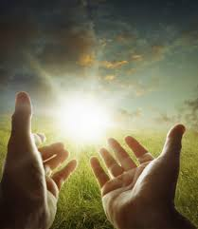
באופן טבעי, רוב בני האדם עסוקים בעצמם, במשפחותיהם ובסביבתם הקרובה
חז"ל רצו לרומם את המבט שלנו, לחשוב גם על צרכים ויעדים גבוהים יותר. עם ישראל המפוזר בגולה מתבולל בקצב מחריד ויש להתפלל על קיבוץ כולם לארץ ישראל (קיבוץ גלויות).
מדינת ישראל נמצאת במצב של איום מתמיד מכל החזיתות, ויש לזכור לבקש סיוע מבורא עולם גם בעניין זה (ברכת המינים).
להתפלל על ימים גדולים ועתידיים של עם ישראל ימי משיח בן דוד, על השבת מערכת המשפט כבראשונה ובניין בית המקדש בירושלים

Slide 18
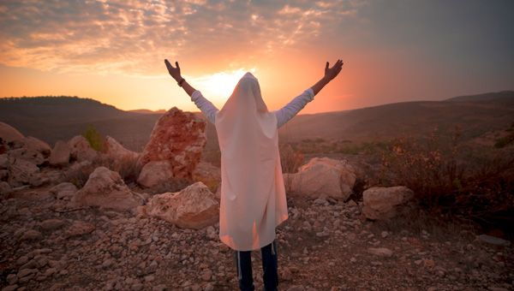
2 .שלוש פעמים ביום
חינוך זה שלו זוכה האדם בתפילה, אמור להשפיע באופן ישיר על דרכי התנהלותו ומעשיו, כפי שכותב הרב קוק (עין איה ברכות ט ע"א, אות קיט):
תכלית התפילה היא שתוסיף תֵת פריה בהנהגת האדם, שיהיו טובות וכשרות גם כן אחר תפילתו, מעין של התרוממות נפשו בתפילתו...
חז"ל תקנו ששלוש פעמים נעצור את מרוצת חיינו, נתנתק מהכול ונזכור מה באמת חשוב לנו

Slide 19
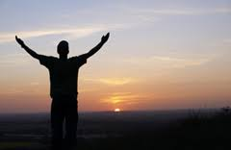
הרב אברהם יצחק הכהן קוק, אורות התפילה, עמ 82
ההבדל בין מי שמתפלל ובין מי שאינו מתפלל, איננו בזה שהראשון מייחד שעה ביום לתפילתו והשני איננו מייחד שעה זו לשם זה. יש כאן הבדל עיקרי. אופן חייהם של שני אלה שונה לגמרי: אותה שעה של תפילה, מטביעה חותם מיוחד על כל היום כולו.

Slide 20
ג. בקשות אישיות

Slide 21
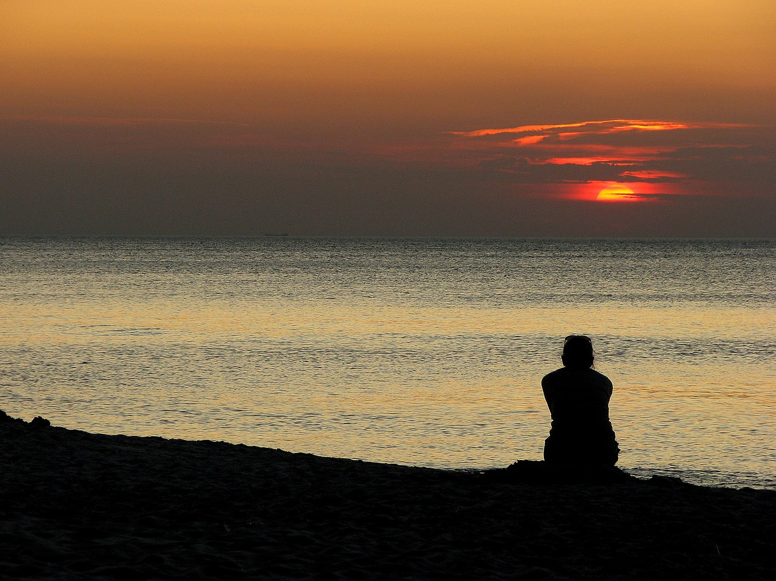
נוסח התפילה הקבוע נועד לרומם את המבט על החיים האישיים והלאומיים. היכן מקומן של הבקשות האישיות?

Slide 22
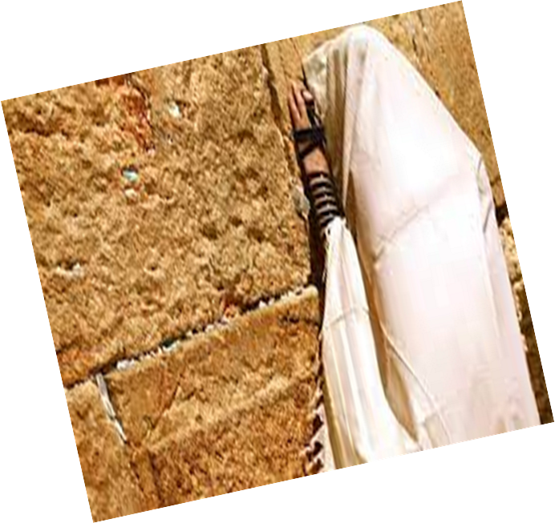
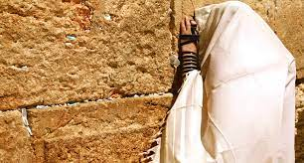
משנה אבות ב' י"ג
רבי שמעון אומר... אל תעש תפילתך קבע, אלא תחנונים
עבודה זרה ח ע"א
וחכמים אומרים... שואל אדם צרכיו בשומע תפילה. אמר רב יהודה אמר שמואל: הלכה כדברי חכמים...
אמר רבי חייא בר אשי אמר רב: אף על פי שאמרו: שואל אדם צרכיו בשומע תפילה, אם יש לו חולה בתוך ביתו - אומר בברכת חולים, ואם צריך לפרנסה - אומר בברכת השנים.
אמר ר' יהושע בן לוי, אף על פי שאמרו: שואל אדם צרכיו בשומע תפילה, אבל אם בא לומר אחר תפילתו, אפילו כסדר יום הכיפור - אומר.

Slide 23
ר' יונתן אייבשיץ, יערות דבש דרוש א' (מהדורת מכון ירושלים, עמ' כ"ב)
"ישים כל מגמותיו לה' להתפלל לו על כל צרכיו, אפילו דבר קטן או גדול לא יבצר דבר מה שלא יתפלל לה', אם צריך שידוך לעצמו או בניו ובנותיו. ...
כללו של דבר אין דבר מה שרצונו לעשות בו ביום שלא יתפלל לה'... ועל ידי תפילה זו ישמע ה' לקולנו ויצא לנו תועלת, כי תפילה זו ודאי בכוונה, ולא יהיו פיו ולבו ולשונו מדבר ולבו בל עמו, כמדבר בהרגל וכמצוות אנשים מלומדה כי אם מתפלל בכל יום דבר חדש מה שצריך לו באותו זמן ועת...
ואם כן יוצא ידי תפילה גמורה כי זהו העיקר, התפילה הבאה ממעמקי הלב.

Slide 24
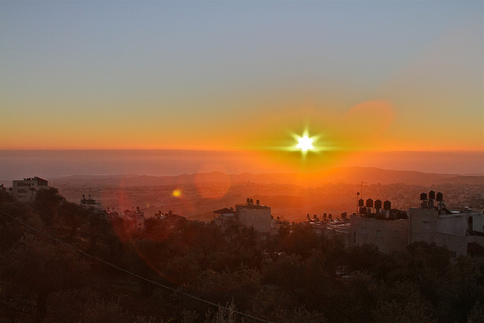
משנה ברורה סימן קכ"ב ס"ק ח'
"נכון וראוי לכל אדם להתפלל בכל יום ביחוד על צרכיו ופרנסתו ושלא ימוש התורה מפיו וזרעו וזרע זרעו ושיהיו כל יוצאי חלציו עובדי ה' באמת... וכל מה שיודע בלבו שצריך לו...."

Slide 25
המפגש של האדם עם הקב"ה בתפילה, מרומם אותו למקום גבוה יותר, אך אינו מבטל את צרכיו ובקשותיו האישיים. הם נשארים, אלא שמתגלים גם רצונות גבוהים יותר שלעתים נשכחים בשגרת היום יום. אם בנוסח הקבוע המופיע בסידורים, אנחנו מרימים את המבט ומבקשים על הכלל ועל הופעת ה' בעולם, הבקשות האישיות הן נתינת מקום לבקשות הפשוטות והטבעיות, לכל פרט במקום שבו הוא נמצא.

Slide 26
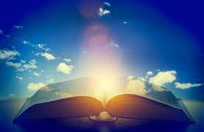
הרב יהודה עמיטל, והארץ נתן לבני אדם עמ' 95
כאשר אדם מדבר עם חבירו אין לו מחשבות זרות, בדרך כלל. לעומת זאת, אם אומרים לאדם לחזור על משפט פעמים רבות, יהיו לו גם מחשבות זרות. ממילא, אם אדם מטפס למעלה מדרגתו - הרי שתפילתו אינה טבעית, ואז המחשבות הזרות ממילא יופיעו - כתוצאה מחוסר הטבעיות שבתפילתו.

Slide 27
הלכה למעשה - בקשות אישיות
רצוי מאוד להוסיף בקשות אישיות בכל תפילה ותפילה
תוך כדי תפילת העמידה ניתן להוסיף בשני מקומות. בכל אחת מברכות ה'בקשה'(מ'דעת' ועד 'משיח'), מעין עניינה של הברכה. למשל, אם רצה להצליח במבחן יבקש ב'אתה חונן', ואם היה לו חולה בביתו, יכול לבקש עליו בברכת 'רפאנו'. כמו כן, אפשר להוסיף את כל סוגי הבקשות בברכת 'שומע תפילה'.

Slide 28
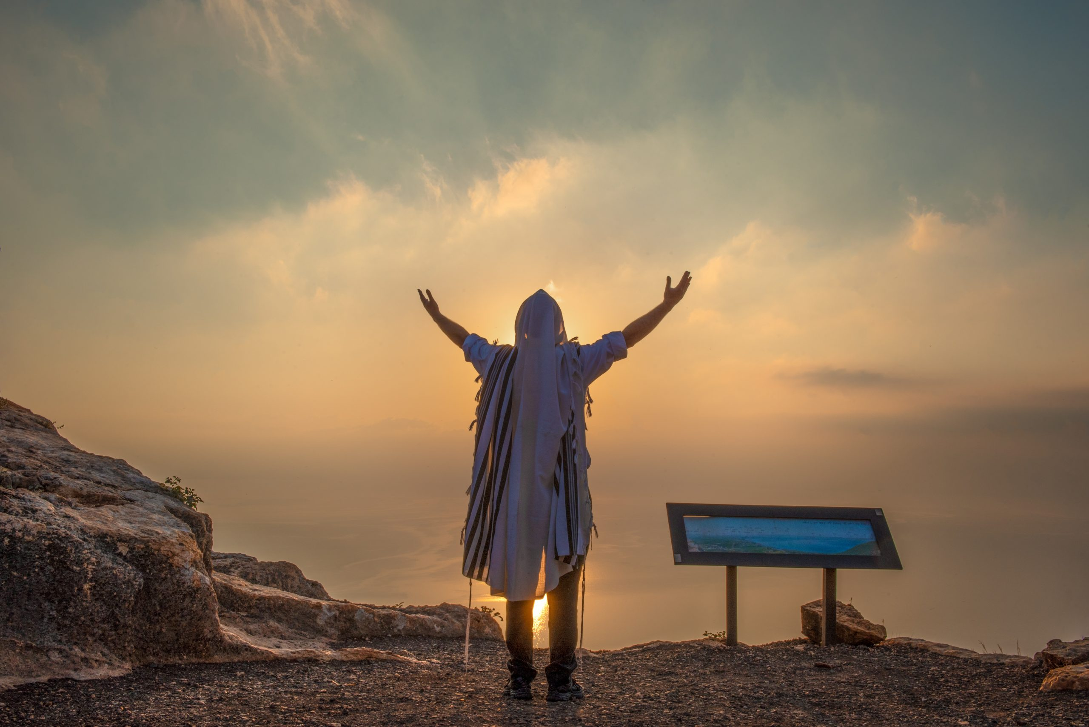
בהוספה בשני מקומות אלו, יש שתי הגבלות, שעניינן המשותף הוא לשמור שהבקשות הפרטיות לא ישתלטו ויבטלו את האופי הכללי של התפילה
א. יפתח קודם בנוסח הקבוע של הברכה, ואת בקשתו האישית יוסיף בסוף, לפני חתימת הברכה.
ב. אין ראוי להאריך בבקשות פרטיות במקומות אלו.

Slide 29
מי שרוצה להרבות בתפילות אישיות, יעשה זאת בסוף 'אלוקי נצור', בין 'יהיו לרצון' וכו' ל'עושה שלום' וכו'.
מצד אחד, בחלק זה הוא עוד עומד לפני ה' (כל עוד שלא פסע שלושה צעדים לאחוריו) ולכן יש משמעות גדולה לבקשותיו, אך מצד שני אין הקפדה על שמירת האופי הכללי, כי אין זה נחשב מעיקר התפילה אלא רק תוספת.

Slide 30
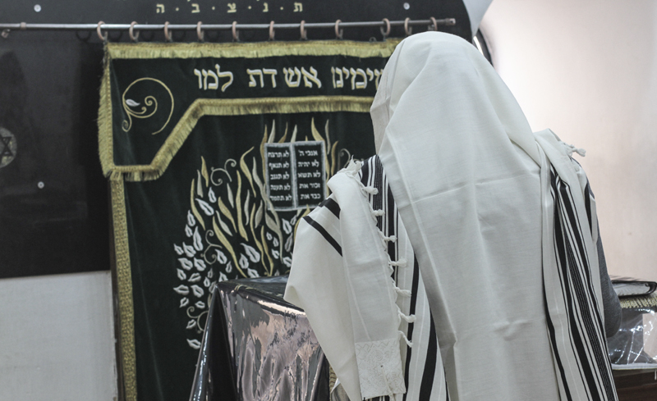
ד. חזרת הש"ץ
חכמים תיקנו שהחזן יחזור על תפילת העמידה בכל התפילות חוץ מבתפילת ערבית.
במשנה מובאת מחלוקת בין חכמים לרבן גמליאל בשאלה מהי התפילה העיקרית - תפילת לחש של היחיד (חכמים) או חזרת שליח הציבור (רבן גמליאל).

Slide 31
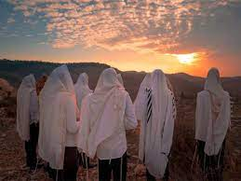
הגמרא (ראש השנה לד ע"ב) מסבירה מדוע לפי כל אחת מהדעות יש צורך גם בתפילת היחיד וגם בתפילת הציבור:
תניא, אמרו לו לרבן גמליאל: לדבריך, למה צבור מתפללין? אמר להם: כדי להסדיר שליח צבור תפלתו.
אמר להם רבן גמליאל: לדבריכם, למה שליח צבור יורד לפני התיבה? אמרו לו: כדי להוציא את שאינו בקי.

Slide 32
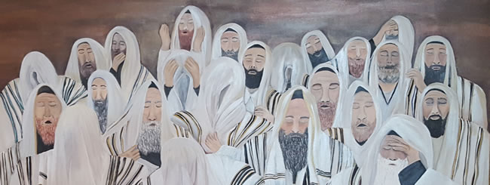
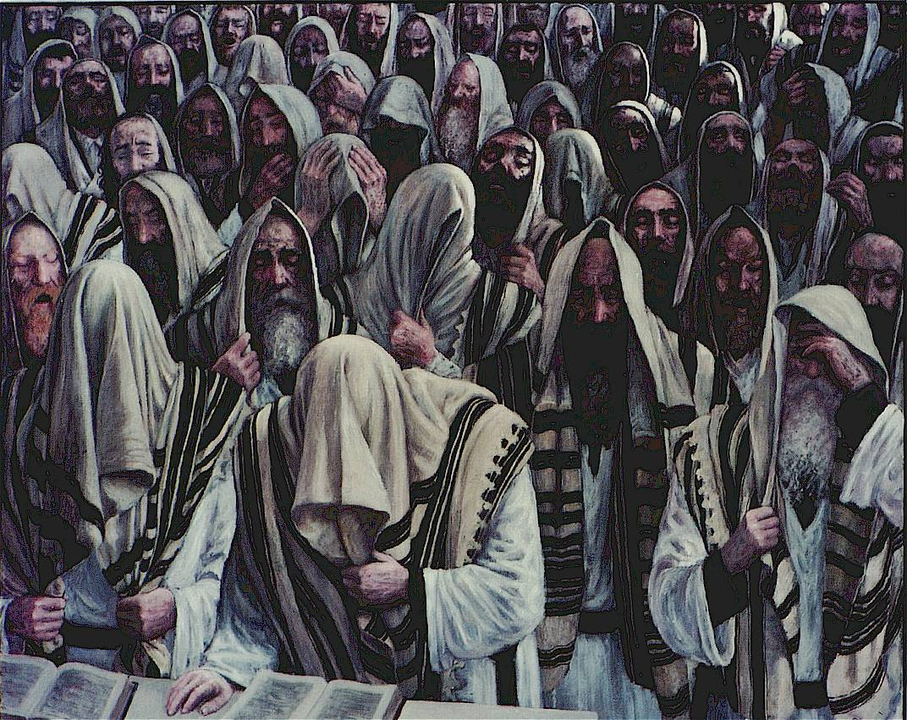
רבן גמליאל סובר שתפילת שליח הציבור היא העיקרית, ואילו תפילת היחיד נועדה "להסדיר שליח הציבור תפילתו". שליח הציבור מתפלל בלחש ומכין את תפילת הציבור שתהא קולחת. על פי שיטתו עיקר התפילה הוא בכך שהציבור עומד ומקשיב לשליח הציבור המתפלל את נוסח התפילה ועונה אחריו אמן.
ואילו חכמים סוברים שתפילת הציבור בלחש היא העיקרית. העיקר הוא החובה האישית שיש לכל יחיד ויחיד בתפילתו. אלא שיש כאלו שאינם בקיאים ואין ביכולתם להתפלל, ולפיכך באה חזרת שליח הציבור כדי להוציא אותם ידי חובה.

Slide 33
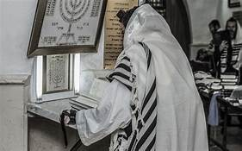
להלכה פסקו הראשונים והשולחן ערוך (אורח חיים סימן קכ"ד, א') כחכמים: מטרת חזרת הש"ץ היא להוציא ידי חובה את מי שאינו בקיא. זהו ביטוי נוסף לכך שמטרת התפילה לרומם את האדם לחשיבה גם על הזולת, ולפתח את תחושת האחריות שלו כלפי הציבור בכללותו.

Slide 34
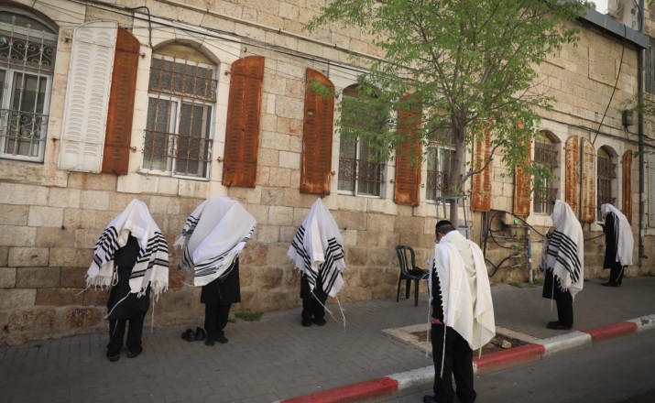
חזרת שליח הציבור בימינו
אם המטרה היא ששליח הציבור יוציא ידי חובה את מי שאינו בקי, לשם מה נחוצה חזרת הש"ץ בזמננו, הרי יש סידורים בכל בית כנסת ונוסח התפילה מסור לכול? הרי מי שאינו בקיא כמעט ואינו בא לבית הכנסת?

Slide 35
1. גם כיום מטרת חזרת הש"ץ היא להוציא ידי חובה את מי שאינו בקי
הרב יוסף קארו, שולחן ערוך סימן קכד ג
קהל שהתפללו וכולם בקיאים בתפילה, אף על פי כן ירד ש"צ וחוזר להתפלל, כדי לקיים תקנת חכמים
הרב יצחק יוסף, ילקוט יוסף קיצור שולחן ערוך סימן קכד
שכלל הוא בידינו שאף על פי שבטל הטעם, לא בטלה תקנת חכמים. וכל שכן שאפשר שגם בזמן הזה ישנם עמי הארץ שאינם בקיאים להתפלל, ובפרט בעלי תשובה שלא למדו בבתי ספר דתיים. ועוד, שאפשר שרבים מן הציבור לא כיוונו בתפילת לחש בברכת 'אבות', ולא יצאו ידי חובת תפילה מן הדין, והשליח ציבור שהוא בקי, ומכוין כראוי בתפילת החזרה, מוציאם ידי חובת תפילה

Slide 36
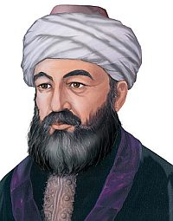
2 .ערך עצמי בחזרת הש"ץ
הרמב"ם כתב שיש לעמוד בזמן חזרת הש"ץ:
הרב משה בן מימון, הלכות תפילה פרק ט' הלכה ג'
ואחר שיפסיע שליח ציבור שלש פסיעות לאחוריו ויעמוד מתחיל ומתפלל בקול רם מתחילת הברכות להוציא את מי שלא התפלל, והכל עומדים ושומעים ועונין אמן אחר כל ברכה וברכה, בין אלו שלא יצאו ידי חובתן בין אלו שכבר יצאו ידי חובתן

Slide 37
שולחן ערוך ורמ"א אורח חיים קכ"ד ד'
כשש"צ חוזר התפילה, הקהל יש להם לשתוק ולכוין לברכות שמברך החזן ולענות אמן; ואם אין ט' מכוונים לברכותיו, קרוב להיות ברכותיו לבטלה; לכן כל אדם יעשה עצמו כאילו אין ט' זולתו, ויכוין לברכת החזן.
הגה: יש אומרים שכל העם יעמדו כשחוזר הש"צ התפילה.
הרב ישראל הכהן מראדין, במשנה ברורה (סימן קכד ס"ק כ) הסביר את פסיקת הרמ"א:
"טעמם כיוון שמכוונים ושומעים משליח ציבור ושומע כעונה וכאילו מתפללין בעצמם דמיא וכן היה מנהג הקדמונים"

Slide 38
עמידת הציבור בזמן החזרה, מראה שהציבור כולו פעיל בתפילה - "כאילו מתפללין".
העמידה באה לבטא שהציבור אינו פאסיבי בזמן חזרת הש"ץ, אלא הוא בעצם מתפלל שוב בהקשבה שלו במשך התפילה ובענייתו אמן לקול החזן.
כשם שבזמן אמירת שמונה עשרה בלחש כל אחד עומד ומתפלל, כך גם בחזרת הש"ץ.

Slide 39
בכל תפילה (למעט תפילת ערבית) יש שתי חובות:
האחת היא חובת התפילה האישית להתפלל בלחש.
האחרת היא תפילת הציבור המובלת בידי שליח הציבור, ושותף בה כל הציבור כולו באופן פעיל בעניית אמן (ובעמידה).
כיוון זה מפותח מאוד בדברי המקובלים
חזרת הש"ץ אינה רק כדי להוציא את שאינם בקיאים, אלא לכונן את תפילת הציבור. במובן מסוים נשתמרה גישת רבן גמליאל הרואה בחזרת הש"ץ, תפילה בעלת אופי ציבורי מובהק.

Slide 40
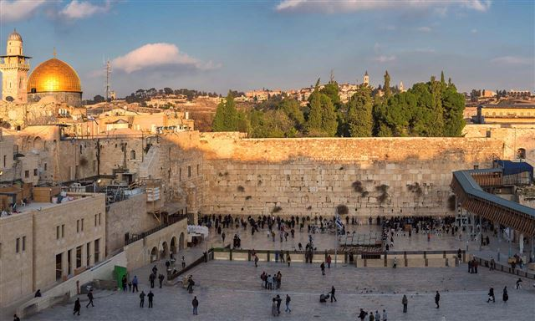
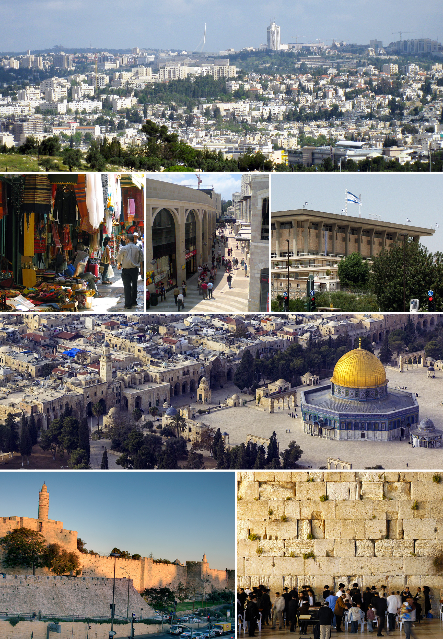
בתפילת היחיד כל פרט פונה לה', ונוסח התפילה מסייע לו להתרומם ממקומו הפרטי ולבקש על הכלל - "ברכנו/ברך עלינו ה' א-להינו", ועל הופעת ה' בעולם - "ולירושלים עירך ברחמים תשוב".
בחזרת הש"ץ יש התרוממות נוספת, הפנייה לה' אינה עוד בתור פרט הרואה עצמו כחלק מהכלל, אלא אוסף הפרטים הנמצאים בבית הכנסת נהפכים לציבור שיחד עומדים בתפילה לפני ה'. הברכות הנשמעות מפי החזן אינן יוצאות רק מפיו, אלא עולות מפי הציבור כולו!

Slide 41
ראינו שתי סיבות מדוע אנחנו ממשיכים כיום לומר את חזרת הש"ץ:
א. החזרה היא אמצעי להוציא את מי שאינו בקי (שולחן ערוך, ילקוט יוסף).
ב. ערך עצמי בחזרת הש"ץ בהיותה תפילת הציבור (רמ"א, אר"י, כף החיים).

Slide 42
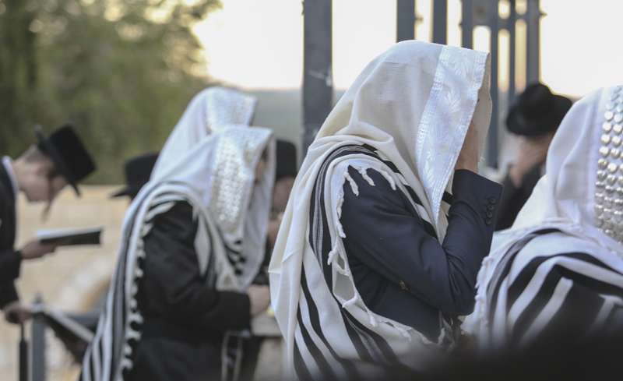
הלכה למעשה - חזרת הש"ץ
בזמן חזרת הש"ץ יש חובה מוחלטת להיות קשובים לגמרי לשליח הציבור ולענות אמן לברכותיו.
אין ללמוד תורה בעת החזרה.
אין לעיין בעלונים וכדו'.
ובוודאי שאין לפטפט דברי חולין או להתעסק בדברים אחרים.
ספרדים נוהגים לשבת בזמן חזרת הש"ץ, ואילו חלק מהאשכנזים נוהגים לעמוד.

Slide 43
ה. חתימת השער
התפילה היא חובה, אך היא גם זכות גדולה! בתפילה, המתפללים לומדים ומתחנכים מה באמת חשוב בחיים הפרטיים שלהם, וכן מרימים את המבט ליעדים גדולים יותר.
בזכות החזרה על התפילה בשחרית ומנחה ערבית, היעדים הללו מלווים את האדם במשך היום כולו, ויכולים להפוך את החיים למשמעותיים ומאושרים יותר.

